Slide 1
Magyar Labdarúgás világa
Készítette:
Szabó Marcell és Tasnádi Richárd

Slide 2
Ez a web oldal focizásról szól
Lehet jelentkezni mecsre
Vélemény adás
Belépés
Mérközés vásárlás
Saját profil módositás

Slide 3
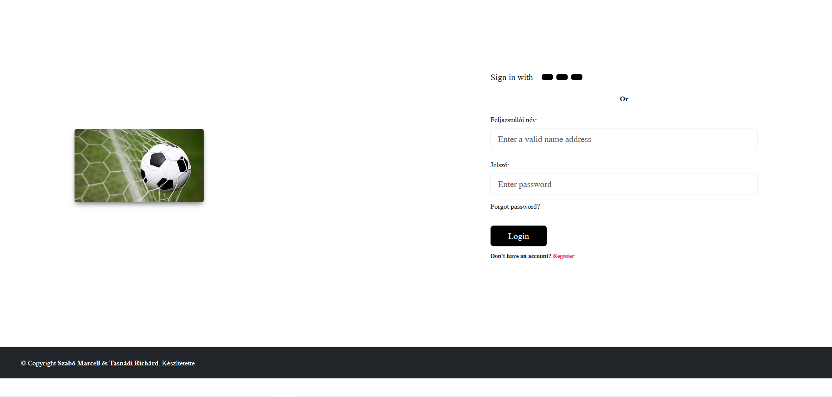
Bejelentkezés
Bejelentkezés:
A személy csak akkor tud beléni, ha regisztrált
Ha nincs akkor nem engedi a beléptetés

Slide 4

Regisztráció
Regisztrációs felület:
Itt tud a személy adott mecsre jelentkezni
Mennyiséget
Csoportos és egyéni jegy
Dátum kiválasztás

Slide 5
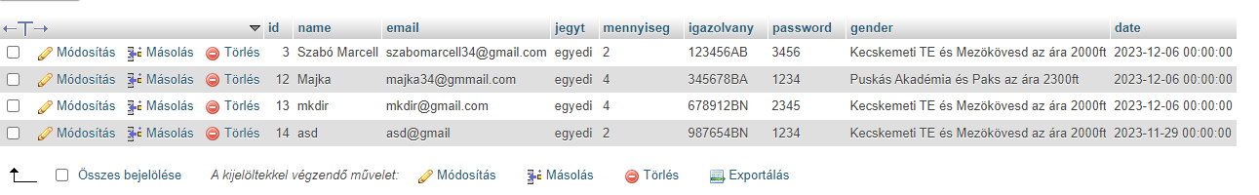
Adatbázis
Ez a MySql oldalra van feltöltve a regisztrált személyek. És itt tudjuk le ellenőrizni, hogy valóban mit is akarnak az emberek.

Slide 7
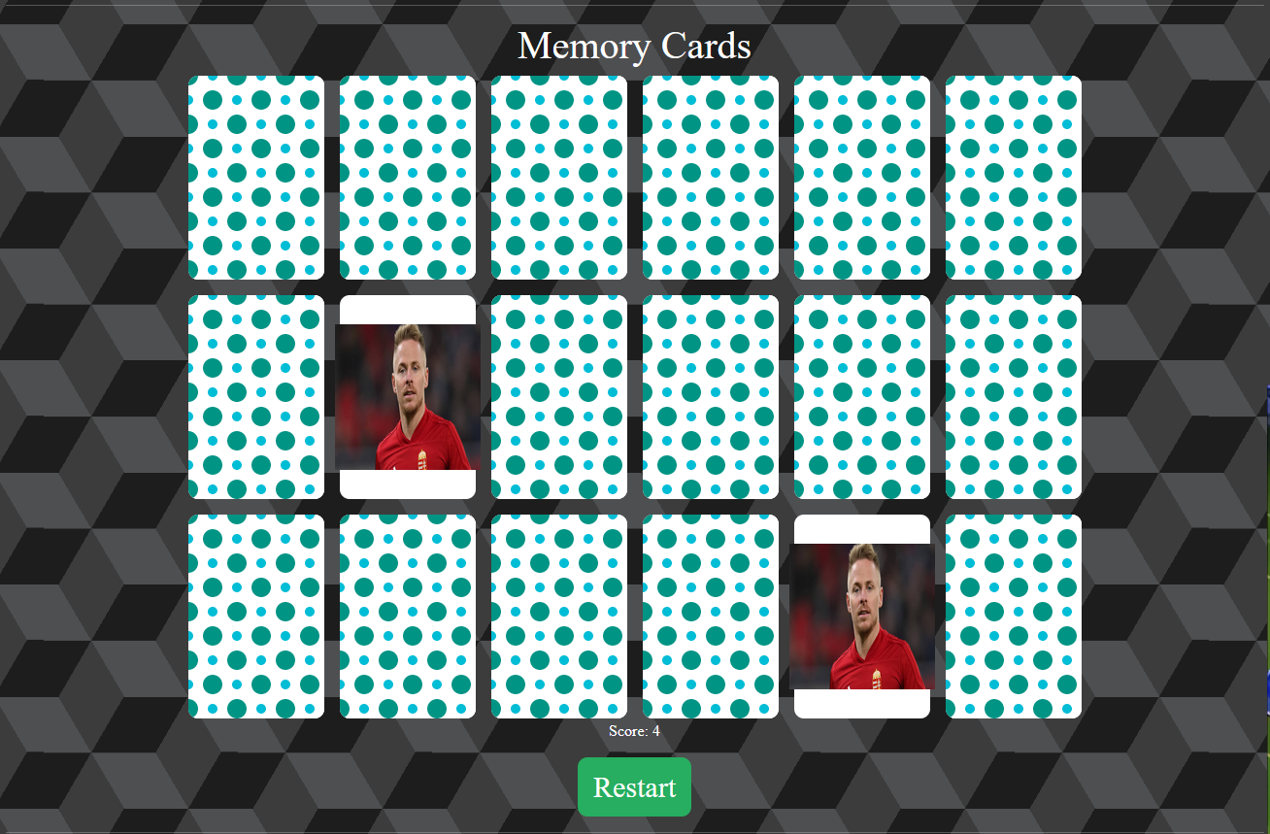
Mini Játék

Slide 8
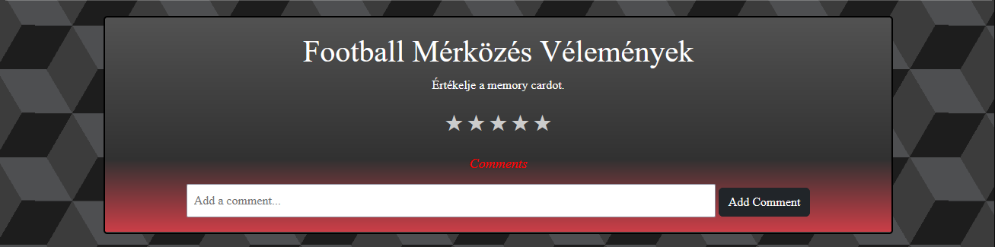
Vélemény adás

Slide 9
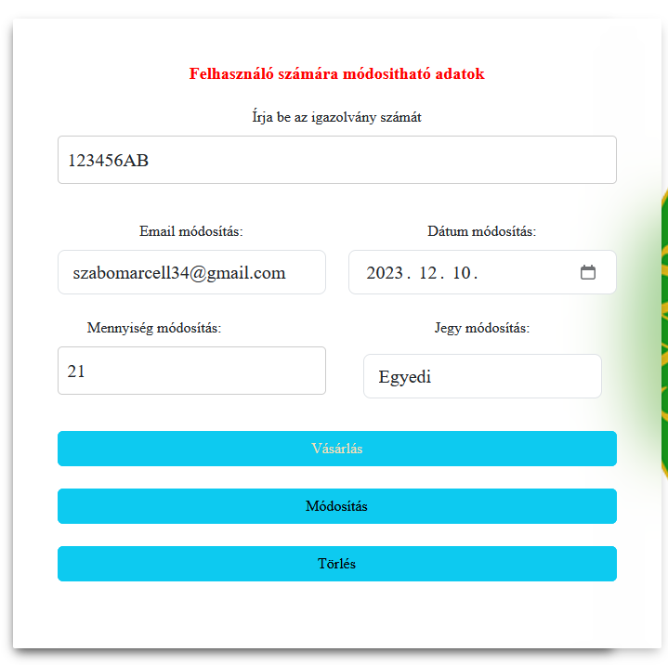
Regisztráció módosítás elött

Slide 10
Regisztráció Módosítás után

Slide 11
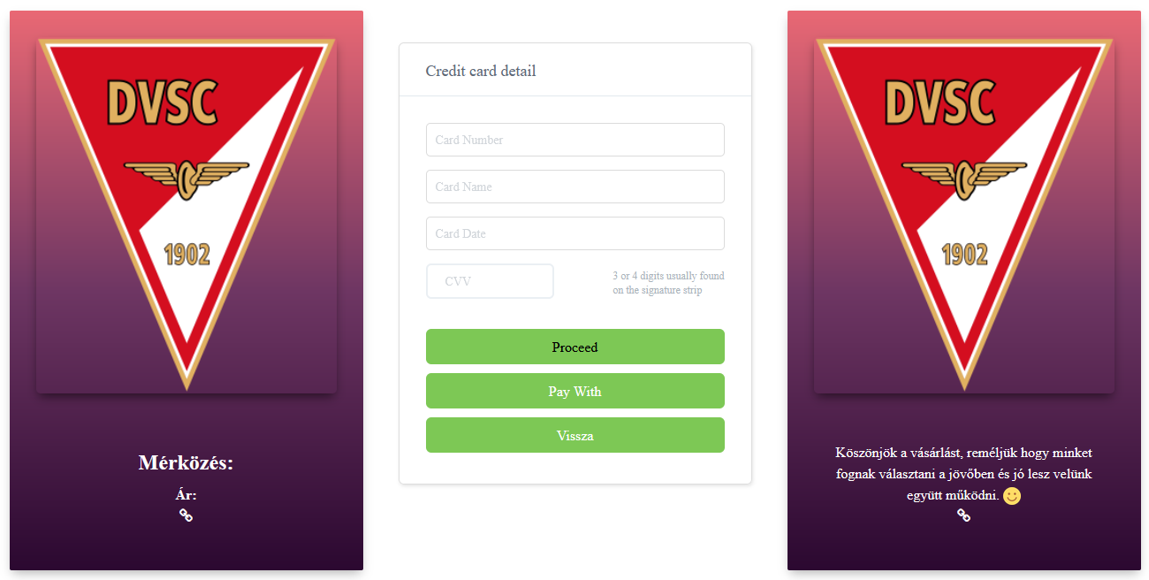
Vásárlás:

Slide 12
Köszönöm a figyelmet!

